Slide 1

Управление Федеральной службы по надзору
в сфере защиты прав потребителей и благополучия человека по Республике Башкортостан
Санитарно-эпидемиологические требования к организации общественного питания населения
Асфандиярова Вилена Айратовна
Заместитель начальника отдела надзора по гигиене питания Управления Роспотребнадзора
по Республике Башкортостан
1

Slide 2
Постановление Главного государственного санитарного врача РФ от 27 октября 2020 г. № 32 «Об утверждении санитарно-эпидемиологических правил и норм СанПиН 2.3/2.4.3590-20 «Санитарно-эпидемиологические требования к организации общественного питания населения»
  СанПиН 2.3/2.4.3590-20 «Санитарно-эпидемиологические требования к организации общественного питания населения» зарегистрирован Минюстом России 11.11.2020 (регистрационный № 60833) и вступит в силу с 1 января 2021 года. Документ опубликован на официальном интернет-портале правовой информации 12.11.2020, номер опубликования 0001202011120001.
  Срок действия санитарно-эпидемиологических правил и норм СанПиН 2.3/2.4.3590-20 «Санитарно-эпидемиологические требования к организации общественного питания населения» с 1 января 2021 г. до 1 января 2027 г.

Slide 3
СанПиН 2.3/2.4.3590-20 «Санитарно-эпидемиологические требования к организации общественного питания населения»
  при организации питания в предприятиях общественного питания
  при проведении кейтерингового обслуживания по организации общественного питания (кейтеринг)
  к организации бортового питания авиапассажиров и членов экипажей воздушных судов
  при организации питания пациентов в медицинских организациях и организациях социального обслуживания, осуществляющих обслуживание в стационарных условиях
  при организации общественного питания детей в организациях, осуществляющих образовательную деятельность

Slide 4
Признать утратившими силу с 1 января 2021 г.
  Постановление Главного государственного санитарного врача Российской Федерации от 08.11.2001 №31 «О введении в действие санитарных правил» (зарегистрировано Минюстом России 07.12.2001, регистрационный № 3077)
  Постановление Главного государственного санитарного врача Российской Федерации от 03.04.2003 №28 «О введении в действие санитарно-эпидемиологических правил и нормативов СП 2.3.6.1254-03»
  постановление Главного государственного санитарного врача Российской Федерации от 19.01.2005 №3 «О введении в действие СанПиН 2.3.2.1940-05»
  Постановление Главного государственного санитарного врача Российской Федерации от 03.05.2007 №25 «Об утверждении СП 2.3.6.2202-07»
  Постановление Главного государственного санитарного врача Российской Федерации от 29.12.2010 № 187 «Об утверждении СП 2.3.6.2820-10 «Дополнения N 3 к СП 2.3.6.1079-01»
  Постановление Главного государственного санитарного врача Российской Федерации от 31.03.2011 № 29 «Об утверждении СП 2.3.6.2867-11 «Изменения и дополнения N 4 к СП 2.3.6.1079-01»
  Пункты 5.2.23, 5.2.42, 5.2.53, 5.2.54, второй и третий абзац пункта 5.2.55, пункты 5.2.56 - 5.2.61, приложение 9.1 СП 2.5.1198-03 «Санитарные правила по организации пассажирских перевозок на железнодорожном транспорте»
  Раздел 14 главы I СанПиН 2.1.3.2630-10 «Санитарно-эпидемиологические требования к организациям, осуществляющих медицинскую деятельность»
  Постановлением Правительства России от 8 октября 2020 г. №1631 СП 2.1.2.3358-16 «Санитарно-эпидемиологические требования к размещению, устройству, оборудованию, содержанию санитарно-эпидемиологическому режиму работы организаций социального обслуживания»
  Постановление Главного государственного санитарного врача Российской Федерации от 27.06.2008 № 42 «Об утверждении СанПиН 2.3.2.2399-08» (зарегистрировано Минюстом России 15.07.2008, регистрационный N 11967);

Slide 5
Признать утратившими силу с 1 января 2021 г.
  Постановление Главного государственного санитарного врача Российской Федерации от 23.07.2008 №45 «Об утверждении СанПиН 2.4.5.2409-08» (зарегистрировано Минюстом России 07.08.2008, регистрационный № 12085)
  Пункт 4 постановления Главного государственного санитарного врача Российской Федерации от 10.06.2016 N 76 «О внесении изменений в отдельные санитарно-эпидемиологические правила в части приведения используемой в них терминологии в соответствие с федеральными законами от 21.11.2011 № 323-ФЗ «Об основах охраны здоровья граждан в Российской Федерации» и от 12.04.2010 №61-ФЗ «Об обращении лекарственных средств» (зарегистрировано Минюстом России 22.06.2016, регистрационный N 42606)
  Постановление Главного государственного санитарного врача Российской Федерации от 25.03.2019 №6 «О внесении изменений в постановление Главного государственного санитарного врача Российской Федерации от 23.07.2008 № 45 «Об утверждении СанПиН 2.4.5.2409-08»
  Пункты 8.5-8.9, главы IX, X, пункты 11.12, 11.13, 11.14, приложения 3-10 СанПиН 2.4.4.2599-10 «Гигиенические требования к устройству, содержанию и организации режима работы в оздоровительных учреждениях с дневным пребыванием детей»
  Пункты 9.1-9.3, третье предложение первого абзаца и шестой абзац пункта 9.5, пункты 9.6-9.9, приложение 2 СанПиН 2.4.2.2843-11 «Санитарно-эпидемиологические требования к устройству, содержанию и организации работы детских санаториев»
  Пункты 4.4-4.8, главу V, приложение 1 СанПиН 2.4.2.2842-11 «Санитарно-эпидемиологические требования к устройству, содержанию и организации работы лагерей труда и отдыха для подростков»
  Пункты 6.2-6.5, главу IX, приложения 1-7 СанПиН 2.4.4.3048-13 «Санитарно-эпидемиологические требования к устройству и организации работы детских лагерей палаточного типа»

Slide 6
Признать утратившими силу с 1 января 2021 г.
  Главы XIII, XIV, XV, XVI, приложения 4-15 СанПиН 2.4.1.3049-13 «Санитарно-эпидемиологические требования к устройству, содержанию и организации режима работы дошкольных образовательных организаций»
  Главу III, приложения 1, 2 СанПиН 2.4.1.3147-13 «Санитарно-эпидемиологические требования к дошкольным группам, размещенным в жилых помещениях жилищного фонда»
  Главы VIII, IX, X, приложения 1-11 СанПиН 2.4.4.3155-13 «Санитарно-эпидемиологические требования к устройству, содержанию и организации работы стационарных организаций отдыха и оздоровления»
  Главу III, приложение 2 СП 2.5.3157-14 «Санитарно-эпидемиологические требования к перевозке железнодорожным транспортом организованных групп детей»
  Пункты 9.2 СанПиН 2.4.4.3172-14 «Санитарно-эпидемиологические требования к устройству, содержанию и организации режима работы образовательных организаций дополнительного образования детей»
  Главы VI, VII, пункт 12.12 СанПиН 2.4.3259-15 «Санитарно-эпидемиологические требования к устройству, содержанию и организации режима работы организаций для детей-сирот и детей, оставшихся без попечения родителей»
  Пункт 9.1, 9.2 СанПиН 2.4.2.3286-15 «Санитарно-эпидемиологические требования к условиям и организации обучения и воспитания в организациях, осуществляющих образовательную деятельность по адаптированным основным общеобразовательным программам для обучающихся с ограниченными возможностями здоровья»

Slide 7
Область применения
СанПиН 2.3/2.4.3590-20 «Санитарно-эпидемиологические требования к организации общественного питания населения»
  Устанавливают санитарно-эпидемиологические требования к обеспечению безопасности и (или) безвредности для человека биологических, химических, физических и иных факторов среды обитания и условий деятельности при оказании услуг общественного питания населению, несоблюдение которых создает угрозу жизни или здоровью человека, угрозу возникновения и распространения инфекционных и неинфекционных заболеваний

Slide 8
СанПиН 2.3/2.4.3590-20 «Санитарно-эпидемиологические требования к организации общественного питания населения»
Раздел II направленные на предотвращение вредного воздействия факторов среды обитания
п. 2.1. Предприятия общественного питания должны проводить производственный контроль, основанный на принципах ХАССП, в соответствии с порядком и периодичностью, установленными предприятием общественного питания;
п. 2.2. Прием пищевой продукции, в том числе продовольственного сырья, на предприятие общественного питания должен осуществляться при наличии маркировки и товаросопроводительной документации, сведений об оценке (подтверждении) соответствия, предусмотренных в том числе техническими регламентами;
п. 2.3. Готовые блюда, напитки, кулинарные и кондитерские изделия, изготавливаемые в предприятиях общественного питания, должны соответствовать требованиям технических регламентов и единым санитарным требованиям ;
п. 2.4. Реализация пищевой продукции предприятий общественного питания вне предприятия общественного питания без оказания услуг общественного питания должна осуществляться при наличии документов, подтверждающих их соответствие обязательным требованиям (свидетельство о государственной регистрации, декларация о соответствии)

Slide 9
СанПиН 2.3/2.4.3590-20 «Санитарно-эпидемиологические требования к организации общественного питания населения»
п. 2.5. Планировка производственных помещений предприятий общественного питания, в которых осуществляется процесс производства (изготовления) пищевой продукции, их конструкция, размещение и размер должны обеспечиваться в соответствии с требованиями технического регламента (обеспечиваться последовательность (поточность) технологических процессов, исключающих встречные потоки сырья, сырых полуфабрикатов и готовой продукции);
п. 2.11. При размещении предприятий общественного питания в жилых зданиях должны соблюдаться санитарно-эпидемиологические требования к условиям проживания в жилых зданиях и помещения;
п. 2.21. Лица, поступающие на работу в организации общественного питания, должны соответствовать требованиям, касающимся прохождения ими профессиональной гигиенической подготовки и аттестации, предварительных и периодических медицинских осмотров, вакцинации, установленным законодательством Российской Федерации ;

Slide 10
СанПиН 2.3/2.4.3590-20 «Санитарно-эпидемиологические требования к организации общественного питания населения»
Для предотвращения размножения патогенных микроорганизмов не допускается:
п. 3.5.1. нахождение на раздаче более 3 часов с момента изготовления готовых блюд, требующих разогревания перед употреблением;
п. 3.5.2. размещение на раздаче для реализации холодных блюд, кондитерских изделий и напитков вне охлаждаемой витрины (холодильного оборудования) и реализация с нарушением установленных сроков годности и условий хранения, обеспечивающих качество и безопасность продукции;
п. 3.5.3. заправка соусами (за исключением растительных масел) салатной продукции, иных блюд, предназначенных для реализации вне организации общественного питания. Соусы к блюдам доставляются в индивидуальной потребительской упаковке;
п. 3.5.4. реализация на следующий день готовых блюд;
п. 3.5.6. замораживание нереализованных готовых блюд для последующей реализации в другие дни;
п. 3.5.7. привлечение к приготовлению, порционированию и раздаче кулинарных изделий посторонних лиц, включая персонал, в должностные обязанности которого не входят указанные виды деятельности.

Slide 11
Оснащение организаций общественного питания
водопровод
Предприятие общественного питания
канализация
вентиляция

Slide 12
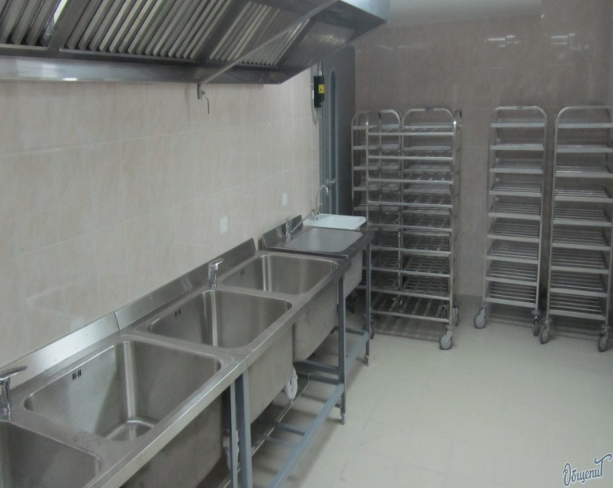
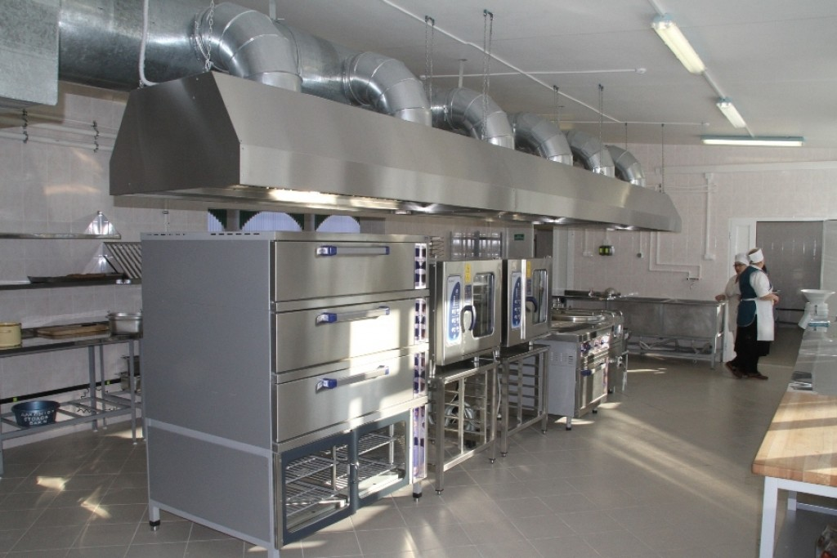
Оснащение предприятий общественного питания
Оборудование и моечные ванны оборудуются локальными вытяжными системами

Slide 13
СанПиН 2.3/2.4.3590-20 «Санитарно-эпидемиологические требования к организации общественного питания населения»
Раздел III направленные на предотвращение вредного воздействия биологических факторов
п. 3.1. Перевозка (транспортирование), в том числе при доставке потребителям, и хранение продовольственного (пищевого) сырья и пищевой продукции должны осуществляться в соответствии с требованиями соответствующих технических регламентов ;
п. 3.2. Столовая и кухонная посуда и инвентарь одноразового использования должны применяться в соответствии с маркировкой по их применению. Повторное использование одноразовой посуды и инвентаря запрещается;
п. 3.4. Работники производственных помещений предприятий общественного питания обязаны: оставлять в индивидуальных шкафах одежду второго и третьего слоя, обувь, головной убор; использовать одноразовые перчатки при порционировании блюд, приготовлении холодных закусок, салатов, подлежащие замене на новые при нарушении их целостности;
п. 3.5. Для предотвращения размножения патогенных микроорганизмов не допускается: нахождение на раздаче более 3 часов с момента изготовления готовых блюд, требующих разогревания перед употреблением;
п. 3.7. В целях исключения контактного микробиологического и паразитарного загрязнения пищевой продукции для посетителей и работников предприятий общественного питания должны быть оборудованы отдельные туалеты с раковинами для мытья рук.
Для предприятий общественного питания, имеющих менее 25 посадочных мест, допускается наличие одного туалета для посетителей и персонала с входом, изолированным от производственных и складских помещений.

Slide 14
СанПиН 2.3/2.4.3590-20 «Санитарно-эпидемиологические требования к организации общественного питания населения»
Раздел III направленные на предотвращение вредного воздействия биологических факторов
п. 3.10. Столовые приборы, столовая посуда, чайная посуда, подносы перед раздачей должны быть вымыты и высушены. В конце рабочего дня должна проводиться мойка всей посуды, столовых приборов, подносов в посудомоечных машинах с использованием режимов обработки, обеспечивающих дезинфекцию посуды и столовых приборов, и максимальных температурных режимов.
При отсутствии посудомоечной машины мытье посуды должно осуществляться ручным способом с обработкой всей посуды и столовых приборов дезинфицирующими средствами в соответствии с инструкциями по их применению.

Slide 15
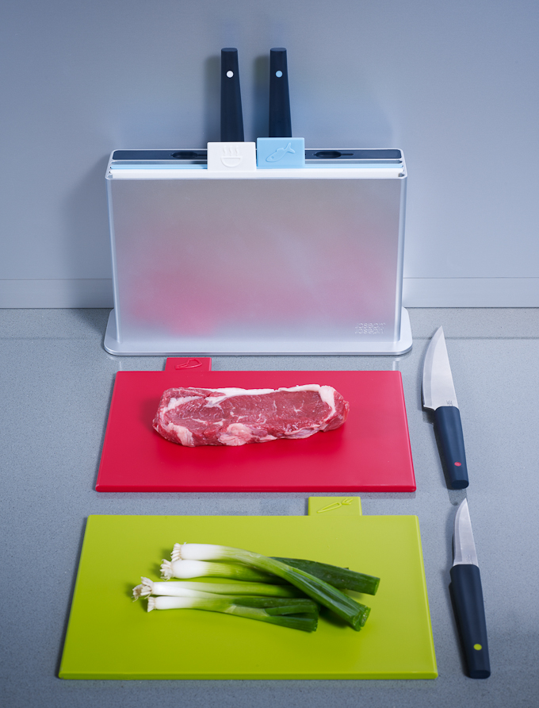
Маркировка разделочного инвентаря
Допускается наносить на разделочный инвентарь цветовую маркировку вместе с буквенной маркировкой в соответствии с обрабатываемым на них продуктом.

Slide 16
Требования к персоналу
- оставлять верхнюю одежду, обувь, головной убор, личные вещи в гардеробной;
- перед началом работы тщательно мыть руки с мылом, надевать чистую санитарную одежду, подбирать волосы под колпак или косынку или надевать специальную сеточку для волос;
- работать в чистой санитарной одежде, менять ее по мере загрязнения;
- при посещении туалета снимать санитарную одежду в специально отведенном месте, после посещения туалета тщательно мыть руки с мылом;
- при появлении признаков простудного заболевания или кишечной дисфункции, а также нагноений, порезов, ожогов сообщать администрации и обращаться в медицинское учреждение для лечения;
- сообщать обо всех случаях заболеваний кишечными инфекциями в семье работника;
- при изготовлении блюд, кулинарных изделий и кондитерских изделий снимать ювелирные украшения, часы и другие бьющиеся предметы, коротко стричь ногти и не покрывать их лаком, не застегивать спецодежду булавками;
- не курить и не принимать пищу на рабочем месте (прием пищи и курение разрешаются в специально отведенном помещении или месте).

Slide 17
СанПиН 2.3/2.4.3590-20 «Санитарно-эпидемиологические требования к организации общественного питания населения»
Раздел IV направленные на предотвращение вредного воздействия химических факторов
п. 4.1. При использовании пищевых добавок должен проводиться контроль их дозирования в соответствии с рецептурами и установленными нормами, соблюдения требований к их хранению. Информация о наличии пищевых добавок должна доводиться до сведений потребителей;
п. 4.2. При использовании ингредиентов, обладающих аллергенными свойствами, необходимо доводить до потребителя сведения об их наличии в готовой продукции в соответствии с законодательством Российской Федерации;
п. 4.4. С целью исключения опасности загрязнения пищевой продукции токсичными химическими веществами не допускается хранение и изготовление продукции во время проведения мероприятий по дератизации и дезинсекции в производственных помещениях предприятия общественного питания. Запрещается проведение дератизации и дезинсекции распыляемыми и рассыпаемыми токсичными химическими веществами в присутствии посетителей и персонала;
п. 4.7 Использование ртутных термометров при организации общественного питания не допускается.

Slide 18
СанПиН 2.3/2.4.3590-20 «Санитарно-эпидемиологические требования к организации общественного питания населения»
Раздел V направленные на предотвращение вредного воздействия физических факторов
п. 5.1. С целью минимизации риска теплового воздействия для контроля температуры блюд на линии раздачи потребителю должны использоваться термометры.
п. 5.2. Температура горячих жидких блюд и иных горячих блюд, холодных супов, напитков, реализуемых потребителю через раздачу, должна соответствовать технологическим документам.

Slide 19
СанПиН 2.3/2.4.3590-20 «Санитарно-эпидемиологические требования к организации общественного питания населения»
Раздел VI. Особенности организации питания при проведении кейтерингового обслуживания по организации общественного питания (кейтеринг)
п. 6.1.1. Количество комплектуемых столовой посуды и столовых приборов должно соответствовать количеству порций для однократного применения, необходимо обеспечить запас фужеров, стаканов и чашек.
п. 6.1.2. Предприятия общественного питания должны разрабатывать, документально оформлять и соблюдать внутренний порядок по организации кейтеринга, обеспечивающий прослеживаемость процесса оказания услуг и разграничение ответственности за нарушение санитарно-эпидемиологических требований на этапах изготовления, перевозки, хранения и реализации пищевой продукции.
п. 6.1.3. Вскрытие потребительских упаковок с пищевой продукцией, напитками, блюдами, а также порционирование блюд, подготовка кулинарных изделий к раздаче должно производиться в отдельном выделенном помещении и (или) выделенной зоне, расположенных непосредственно в месте проведения мероприятия.
п. 6.1.4. Комплектование контейнеров и тележек пищевой продукцией должно начинаться не ранее чем за 3 часа до начала мероприятия в зависимости от условий хранения и сроков годности такой продукции, определенной производителем.
п. 6.1.5. Доставка пищевой продукции предприятиями общественного питания для кейтерингового обслуживания должна производиться в изотермических емкостях с прикрепленным или наклеенным маркировочным ярлыком.

Slide 20
СанПиН 2.3/2.4.3590-20 «Санитарно-эпидемиологические требования к организации общественного питания населения»
Раздел VII. Особые требования к организации питания отдельных категорий взрослого населения
п. 7.1.2. При организации питания пациентов медицинских организаций должны учитываться принципы лечебного питания. Рацион питания должен быть разнообразным и соответствовать лечебным показаниям по химическому составу, пищевой ценности, набору пищевой продукции, режиму питания, сбалансированности рациона питания по всем незаменимым и заменимым пищевым факторам, включая белки и аминокислоты, жиры и жирные кислоты, углеводы, витамины, минеральные веществ.
п. 7.1.4. В целях контроля за качеством и безопасностью приготовленной пищевой продукции на пищеблоках медицинской организации должна отбираться суточная проба от каждой партии приготовленной пищевой продукции.
п. 7.1.6. В местах приема передач и в отделениях медицинской организации должны быть вывешены списки разрешенной для передачи пищевой продукции.
п. 7.1.7. Дежурная медицинская сестра отделения медицинской организации должна ежедневно проверять соблюдение правил и сроков годности (хранения) пищевой продукции, хранящихся в холодильниках отделения. О правилах хранения личной пищевой продукции пациент медицинской организации должен быть проинформирован при поступлении в отделение медицинской организации.

Slide 21
СанПиН 2.3/2.4.3590-20 «Санитарно-эпидемиологические требования к организации общественного питания населения»
Раздел VII. Особые требования к организации питания отдельных категорий взрослого населения
п. 7.1.2. Для перевозки готовой пищевой продукции в буфетные отделения медицинской организации должны использоваться термосы или плотно закрывающаяся посуда. При организации индивидуально-порционной системы питания пациентов и персонала ("таблет-питание"), при которой на раздаточной линии пищеблока для каждого пациента (сотрудника) комплектуется индивидуальный поднос с крышкой с набором порционных блюд, доставка питания в отделения должна осуществляться в специальных термоконтейнерах-тележках. Использованная посуда должна помещаться в отдельные отсеки этих же тележек и доставляться на пищеблок.
п. 7.1.11. В организациях стационарного социального обслуживания должно быть организовано питание проживающих лиц пожилого возраста, лиц с ограниченными возможностями здоровья и инвалидов не менее 3-х раз в день, в том числе диетическое (лечебное) питание по медицинским показаниям.
п. 7.1.12. В случае использования готовых блюд из предприятий общественного питания в организации стационарного социального обслуживания выделяется помещение для приема готовой пищевой продукции и отбора суточных проб.

Slide 22
Суточная проба
Суточную пробу от приготовленного блюда отбирают стерильными (или прокипяченными) ложками в промаркированную стерильную (или прокипяченную) стеклянную посуду с плотно закрывающимися стеклянными или металлическими крышками.
Отобранные суточные пробы сохраняют не менее 48 часов в специальном холодильнике или в специально отведенном месте холодильника при температуре +2 - +6°С.

Slide 23
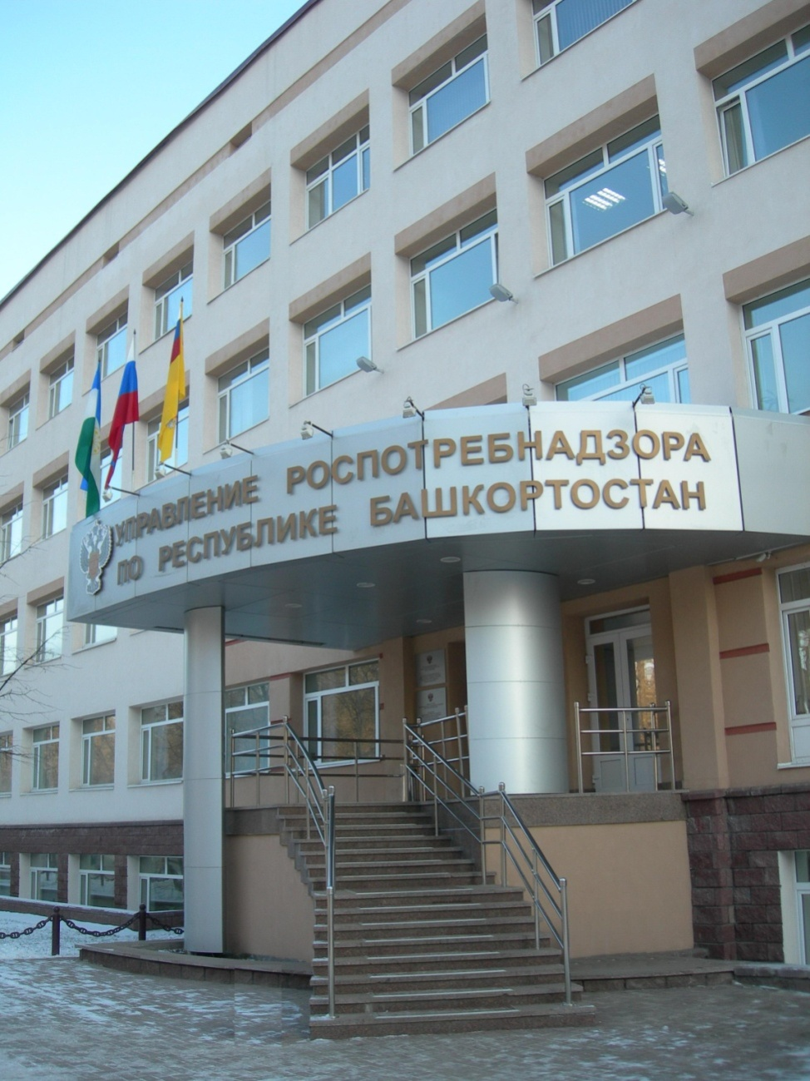
БЛАГОДАРЮ
ЗА
ВНИМАНИЕ!

